Slide 1

Supervisar la calidad
de atención en todos
los canales
Carlos Castro
Ver el OA en pinturasespecializadas.lumbre.lat
Notes:
Objeto de aprendizaje de Lumbre · Carlos Castro
Enlace: https://pinturasespecializadas.lumbre.lat/object/supervisar-la-calidad-de-atencion-en-todos-los-canales

Slide 2
Acerca de este OA · 1 de 2
Objetivo
Supervisar la atención de mostrador, teléfono, WhatsApp y correo con una pauta que valora claridad, precisión, continuidad y cumplimiento de compromisos, verificar el asesoramiento con evidencia en lugar de cronometrar al equipo, y decidir cuándo un caso debe consultarse con un especialista.
Supervisar la calidad de atención en todos los canales
2 / 87
Notes:
Enlace al OA: https://pinturasespecializadas.lumbre.lat/object/supervisar-la-calidad-de-atencion-en-todos-los-canales

Slide 3
Acerca de este OA · 2 de 2
Descripción
Lección de supervisión del servicio para el encargado de una tienda de pinturas. Sustituye la vigilancia por una pauta de observación de conversaciones: qué se revisa en cada canal, cómo se comprueba una promesa, qué se registra y cuándo se consulta a un especialista. No fija tiempos máximos por cliente ni políticas de la casa.
Autoría: Carlos Castro
Etiquetas: supervisión · calidad de atención · multicanal · compromisos · pauta de observación · Pinturas Especializadas
Supervisar la calidad de atención en todos los canales
3 / 87
Notes:
Continuación de «Acerca de este OA» (2 de 2).

Slide 4
Supervisar la calidad de atención en todos los canales · 1 de 6
Martes, 10:40, tienda de la Tienda Centro. Tienes tres conversaciones abiertas sobre la mesa: un WhatsApp de un profesional que dice «mañana a las 9 paso a por los cuatro cubos»; una llamada de una clienta que pregunta por el color de su cocina y a la que atendió ayer una compañera nueva; y un correo de una comunidad sobre una fachada que lleva dos días sin respuesta. En el mostrador hay dos clientes esperando.
Supervisar la calidad de atención en todos los canales
4 / 87

Slide 5
Supervisar la calidad de atención en todos los canales · 2 de 6
Dirección te pide esta semana una valoración del servicio. No te pide un cronómetro: te pide saber si la tienda responde con claridad, si lo que afirma es cierto y si los compromisos se cumplen. Eso solo se puede responder leyendo conversaciones y comparándolas con el registro, no contando minutos por cliente.
Supervisar la calidad de atención en todos los canales
5 / 87
Notes:
Continuación de «Supervisar la calidad de atención en todos los canales» (2 de 6).

Slide 6
Supervisar la calidad de atención en todos los canales · 3 de 6
Qué vas a poder hacer al terminar
Supervisar la atención de mostrador, teléfono, WhatsApp y correo con una pauta que valora claridad, precisión, continuidad y cumplimiento de compromisos, verificar el asesoramiento con evidencia en lugar de cronometrar al equipo, y decidir cuándo un caso debe consultarse con un especialista.
•
Buena práctica general: el método de dirección que sirve en cualquier tienda. No es, por sí solo, una norma de Pinturas Especializadas.
Supervisar la calidad de atención en todos los canales
6 / 87
Notes:
Continuación de «Supervisar la calidad de atención en todos los canales» (3 de 6).

Slide 7
Supervisar la calidad de atención en todos los canales · 4 de 6
•
Ejemplo hipotético: las situaciones, cifras e importes marcados como ficticios sirven para practicar; no son datos de la empresa.
•
Política verificada de Pinturas Especializadas: solo aparece cuando consta en el material interno citado; si no consta, se dice expresamente.
•
Parámetro pendiente de validación: los límites, importes, horarios y facultades que debe fijar dirección quedan como campos, nunca como normas inventadas.
Supervisar la calidad de atención en todos los canales
7 / 87
Notes:
Continuación de «Supervisar la calidad de atención en todos los canales» (4 de 6).

Slide 8
Supervisar la calidad de atención en todos los canales · 5 de 6
Dependencia interna pendiente
Esta lección distingue el método general de las decisiones que corresponden a Pinturas Especializadas. Antes de aplicar un umbral, un importe o una facultad, confirma con dirección: Los tiempos de respuesta oficiales por canal y el horario de atención de cada tienda.
Supervisar la calidad de atención en todos los canales
8 / 87
Notes:
Continuación de «Supervisar la calidad de atención en todos los canales» (5 de 6).

Slide 9
Supervisar la calidad de atención en todos los canales · 6 de 6
Quién valida un asesoramiento técnico dudoso y con qué plazo responde. El formato y la periodicidad de la pauta de observación, y quién la revisa además del encargado. La política de aviso al equipo sobre la observación de conversaciones y el acceso a los registros.
Qué conversaciones se conservan, durante cuánto tiempo y con qué datos personales.
Supervisar la calidad de atención en todos los canales
9 / 87
Notes:
Continuación de «Supervisar la calidad de atención en todos los canales» (6 de 6).

Slide 10
1 · Supervisar conversaciones, no personas · 1 de 3
El encargado no puede leer todos los chats ni escuchar todas las llamadas, y no debe intentarlo. Lo que supervisa es una unidad concreta: la conversación. De cada conversación se obtienen cuatro resultados observables: si el cliente entendió qué se le dijo y qué falta (claridad), si lo afirmado era cierto y comprobable (precisión), si el caso sobrevivió al cambio de turno o de canal (continuidad) y si lo prometido quedó registrado y se cumplió (compromiso).
Supervisar la calidad de atención en todos los canales
10 / 87

Slide 11
1 · Supervisar conversaciones, no personas · 2 de 3
Esta elección tiene una consecuencia inmediata: la pauta no pregunta «¿quién lo atendió?» sino «¿qué recibió el cliente?». Una llamada de tres minutos que cierra un pedido de un profesional con referencia confirmada es mejor que una de doce que termina en «ya te digo algo». Y al revés: una conversación de veinte minutos con una clienta que sale sabiendo qué foto traer y para cuándo es un buen resultado, no una pérdida de tiempo.
Supervisar la calidad de atención en todos los canales
11 / 87
Notes:
Continuación de «1 · Supervisar conversaciones, no personas» (2 de 3).

Slide 12
1 · Supervisar conversaciones, no personas · 3 de 3
Qué revisar: tres conversaciones por canal a la semana es una propuesta de trabajo razonable para empezar, no una norma de la casa. Qué decidir: la muestra se elige al azar dentro de cada canal, no la que el encargado recuerda porque le sonó mal. Qué registrar: criterio observado, evidencia y acuerdo con la persona, sin adjetivos sobre su carácter.
Supervisar la calidad de atención en todos los canales
12 / 87
Notes:
Continuación de «1 · Supervisar conversaciones, no personas» (3 de 3).

Slide 13
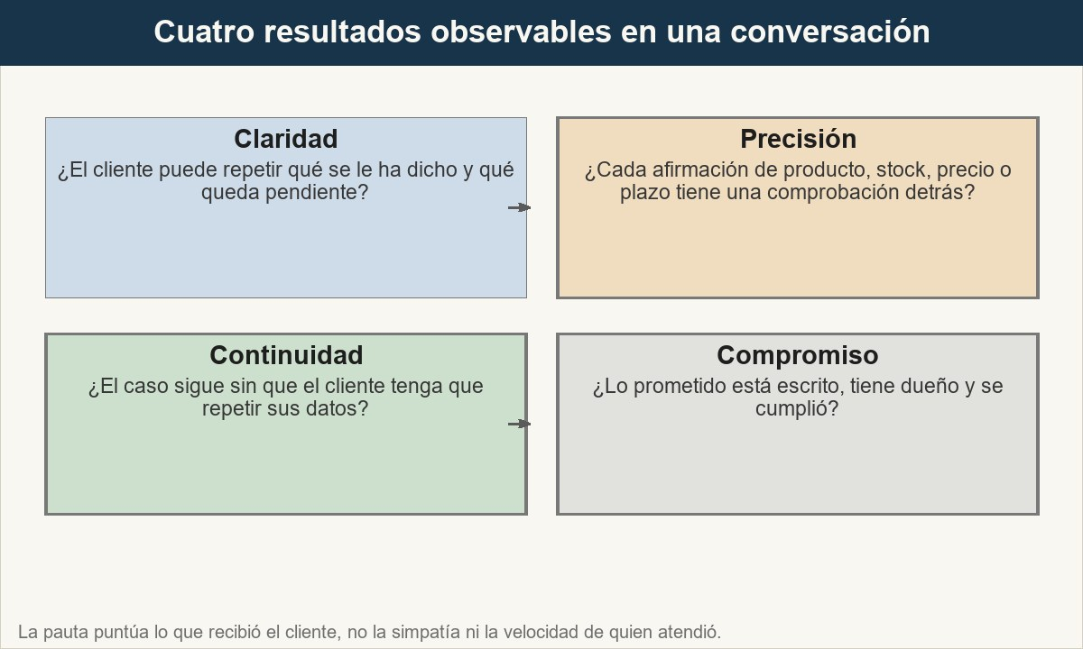
1 · Supervisar conversaciones, no personas
Los cuatro resultados que se supervisan en cualquier canal. Si una conversación falla en uno, la pauta debe decir en cuál y con qué evidencia.
Ver imagen original en el OA
Notes:
Imagen del OA: assets/fig-1-cuatro-resultados.jpg
Texto alternativo: Diagrama de flujo con cuatro cuadros: claridad, precisión, continuidad y compromiso, cada uno con la pregunta que responde la pauta de observación.
Pie: Los cuatro resultados que se supervisan en cualquier canal. Si una conversación falla en uno, la pauta debe decir en cuál y con qué evidencia.
Enlace: https://pinturasespecializadas.lumbre.lat/object/supervisar-la-calidad-de-atencion-en-todos-los-canales

Slide 14
1 · Supervisar conversaciones, no personas
Observar no es escuchar a escondidas
Una pauta de calidad se aplica sobre conversaciones de trabajo y con el equipo informado de que existe. Si la observación se convierte en una grabación secreta o en una captura compartida sin contexto, deja de mejorar el servicio y empieza a destruir la confianza. El acceso a los registros y el aviso al equipo son parte de la política interna pendiente de validar.
Supervisar la calidad de atención en todos los canales
14 / 87

Slide 15
Actividad 1 · Opción múltiple · 1 de 2
Sección: 1 · Supervisar conversaciones, no personas
Un encargado evalúa a su equipo con el tiempo medio por cliente: premia a quien atiende en menos minutos y advierte a quien tarda más. ¿Qué falla en ese criterio?
A) Nada: el tiempo es el único dato objetivo disponible en un mostrador.
B) Mide velocidad, no resultado: un caso de color o una reclamación requieren más tiempo y el atajo acaba en repetir el trabajo.
Supervisar la calidad de atención en todos los canales
15 / 87
Notes:
Solución: B) Mide velocidad, no resultado: un caso de color o una reclamación requieren más tiempo y el atajo acaba en repetir el trabajo.
Explicación: El tiempo por cliente no distingue un caso resuelto de uno despachado. Un pedido de color con muestra física y una reclamación con producto aplicado consumen más minutos que una venta de rodillo, y ambos pueden estar bien hechos. Si el criterio premia terminar rápido, el equipo aprende a cortar la entrevista, a confirmar sin comprobar y a dejar pendientes sin dueño: el ahorro de hoy se paga en repetidos y reclamaciones. El tiempo sirve para dimensionar el turno, no para calificar a una persona.
Evidencia: Apartado 1: la unidad de observación es la conversación y sus cuatro resultados, no el reloj.
Enlace al OA: https://pinturasespecializadas.lumbre.lat/object/supervisar-la-calidad-de-atencion-en-todos-los-canales

Slide 16
Actividad 1 · Opción múltiple · 2 de 2
C) Falla solo si el equipo conoce el criterio; si no lo conoce, no afecta.
D) Falla porque debería medirse por horas, no por minutos.
Supervisar la calidad de atención en todos los canales
16 / 87
Notes:
Continuación de «Actividad 1 · Opción múltiple» (2 de 2).

Slide 17
2 · Claridad: lo que el cliente se lleva dicho · 1 de 3
La claridad no se mide por lo bien que habla el vendedor, sino por lo que el cliente puede repetir al salir. La prueba más barata es la reformulación: si el cliente corrige un dato —la fecha, quién aplica, cuántos metros—, la conversación ha ganado claridad; si solo asiente, no ha pasado nada. En los canales escritos la prueba es un resumen con dos bloques separados: lo confirmado y lo pendiente.
Supervisar la calidad de atención en todos los canales
17 / 87

Slide 18
2 · Claridad: lo que el cliente se lleva dicho · 2 de 3
Cada canal tiene su forma de demostrar claridad y su forma de aparentarla. En el mostrador, la claridad se ve cuando el cliente señala la carta o repite la cantidad; el ruido aparece cuando se va con un bote y sin saber qué foto tiene que traer. En el teléfono, la claridad exige repetir referencia y cantidad cifra a cifra; el ruido es cerrar «lo de siempre» sin código. En WhatsApp, la claridad es un resumen escrito; el ruido es un acuse que se convierte en confirmación de plazo. En el correo, la claridad es un asunto con caso, versión y siguiente paso; el ruido es un hilo interminable sin destinatario claro.
Supervisar la calidad de atención en todos los canales
18 / 87
Notes:
Continuación de «2 · Claridad: lo que el cliente se lleva dicho» (2 de 3).

Slide 19
2 · Claridad: lo que el cliente se lleva dicho · 3 de 3
Qué preguntar al revisar: ¿qué se llevó escrito el cliente?, ¿se distingue lo comprobado de lo que falta?, ¿la siguiente acción tiene dueño y momento? Qué delegar: la corrección inmediata, en la persona que atendió, con la evidencia delante y sin público.
Supervisar la calidad de atención en todos los canales
19 / 87
Notes:
Continuación de «2 · Claridad: lo que el cliente se lleva dicho» (3 de 3).

Slide 20
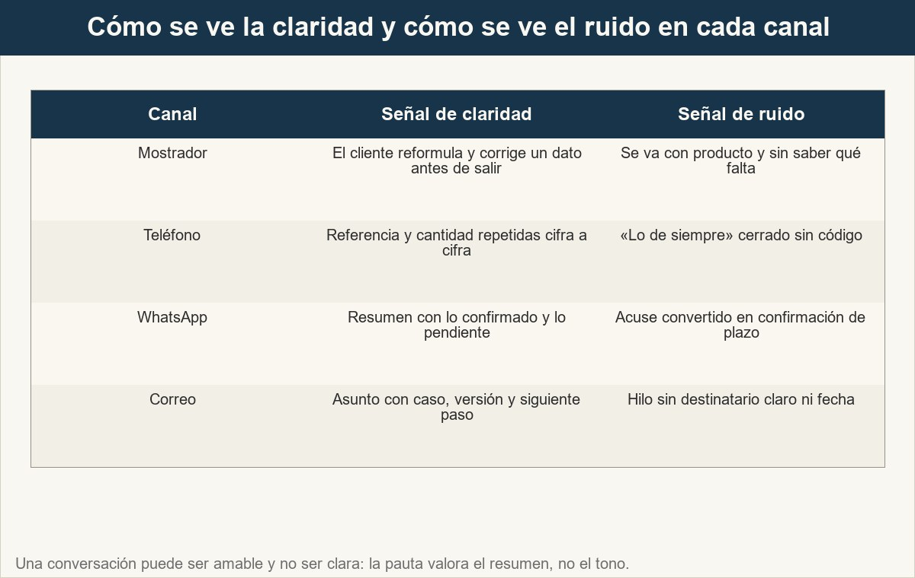
2 · Claridad: lo que el cliente se lleva dicho
La misma cualidad se demuestra de forma distinta en cada canal. La pauta busca la señal, no la impresión.
Ver imagen original en el OA
Notes:
Imagen del OA: assets/fig-2-claridad-por-canal.jpg
Texto alternativo: Matriz de cuatro canales con dos columnas: señal de claridad y señal de ruido en cada uno.
Pie: La misma cualidad se demuestra de forma distinta en cada canal. La pauta busca la señal, no la impresión.
Enlace: https://pinturasespecializadas.lumbre.lat/object/supervisar-la-calidad-de-atencion-en-todos-los-canales

Slide 21
Actividad 2 · Clasificar · 1 de 2
Sección: 2 · Claridad: lo que el cliente se lleva dicho
Clasifica cada fragmento de conversación (ficticio) según lo que permite concluir sobre la claridad.
Categorías
• Evidencia de claridad
• Señal de ruido
• No permite concluir
1. «Te confirmo: tres botes de 4 litros, mate, para el pasillo; el jueves te digo la hora. ¿Correcto?»
Supervisar la calidad de atención en todos los canales
21 / 87
Notes:
Solución: 1. «Te confirmo: tres botes de 4 litros, mate, para el pasillo; el jueves te digo la hora. ¿Correcto?» → Evidencia de claridad
2. «Sí, sí, lo que tú digas, tú sabes más que yo.» → No permite concluir
3. «Quedamos en que me traes la foto de la etiqueta y yo compruebo existencias hoy.» → Evidencia de claridad
4. «Recibido, mañana a las 9 lo tienes preparado.» → Señal de ruido
5. El cliente cuelga sin repetir la referencia y la conversación termina con «perfecto». → Señal de ruido
6. El cliente pregunta dos veces cuánto cuesta antes de que se le haya confirmado el producto. → No permite concluir
Evidencia: Señales de claridad por canal del apartado 2.
Enlace al OA: https://pinturasespecializadas.lumbre.lat/object/supervisar-la-calidad-de-atencion-en-todos-los-canales

Slide 22
Actividad 2 · Clasificar · 2 de 2
2. «Sí, sí, lo que tú digas, tú sabes más que yo.»
3. «Quedamos en que me traes la foto de la etiqueta y yo compruebo existencias hoy.»
4. «Recibido, mañana a las 9 lo tienes preparado.»
5. El cliente cuelga sin repetir la referencia y la conversación termina con «perfecto».
6. El cliente pregunta dos veces cuánto cuesta antes de que se le haya confirmado el producto.
Clasifica cada elemento en una de las categorías.
Supervisar la calidad de atención en todos los canales
22 / 87
Notes:
Continuación de «Actividad 2 · Clasificar» (2 de 2).

Slide 23
3 · Precisión: el dato comprobado y el asesoramiento verificado · 1 de 3
La precisión es la diferencia entre lo que se dijo y lo que se puede demostrar. En una tienda de pinturas hay cuatro afirmaciones que se cuelan todos los días: «es el mismo color», «queda en tienda», «te vale para ese soporte» y «mañana lo tienes». Ninguna se sostiene en la memoria ni en el parecido: se sostienen en el historial del cliente, en la consulta de existencias, en la ficha del producto y en el plazo confirmado.
Supervisar la calidad de atención en todos los canales
23 / 87

Slide 24
3 · Precisión: el dato comprobado y el asesoramiento verificado · 2 de 3
La supervisión de la precisión se hace por muestreo y hacia atrás: se elige una conversación cerrada, se localiza la promesa y se comprueba contra el registro y la entrega. Si el WhatsApp decía cuatro cubos y el albarán recoge cuatro, la precisión se sostiene. Si decía «el blanco de siempre» y el pedido se preparó con una referencia deducida del color del envase, no hay precisión aunque el cliente se lo llevara contento.
Supervisar la calidad de atención en todos los canales
24 / 87
Notes:
Continuación de «3 · Precisión: el dato comprobado y el asesoramiento verificado» (2 de 3).

Slide 25
3 · Precisión: el dato comprobado y el asesoramiento verificado · 3 de 3
El asesoramiento se verifica igual, con una diferencia: no basta con que el producto exista, hay que poder señalar por qué se recomendó. Una recomendación defendible cita el uso, el soporte y la ficha; una recomendación de mostrador sin ficha es una opinión con delantal. Qué registrar: la afirmación, la fuente consultada y el resultado de la comprobación. Cuándo escalar: cuando la fuente no existe o se contradice.
Supervisar la calidad de atención en todos los canales
25 / 87
Notes:
Continuación de «3 · Precisión: el dato comprobado y el asesoramiento verificado» (3 de 3).

Slide 26
3 · Precisión: el dato comprobado y el asesoramiento verificado
Cuatro afirmaciones frecuentes y dónde se comprueban. La tabla no fija políticas: fija la evidencia mínima.
Supervisar la calidad de atención en todos los canales
26 / 87
Notes:
Título completo de la tabla que sigue.

Slide 27
Tabla · 1 de 2
Afirmación oída | Dónde se comprueba | Qué la convierte en incumplimiento
«Es el mismo color que la última vez» | Historial del cliente y referencia del albarán | Se preparó por parecido o por memoria
«Queda en tienda» | Consulta de existencias en la fuente operativa | Se afirmó sin consultar o sin reservar
«Te vale para ese soporte» | Ficha del producto y uso declarado por el cliente | Se recomendó sin ficha ni especialista
Supervisar la calidad de atención en todos los canales
27 / 87
Notes:
Tabla del OA: Tabla
Enlace: https://pinturasespecializadas.lumbre.lat/object/supervisar-la-calidad-de-atencion-en-todos-los-canales

Slide 28
Tabla · 2 de 2
Afirmación oída | Dónde se comprueba | Qué la convierte en incumplimiento
«Mañana lo tienes» | Disponibilidad y preparación confirmadas | Se prometió una hora que nadie comprobó
Supervisar la calidad de atención en todos los canales
28 / 87
Notes:
Tabla del OA: Tabla
Enlace: https://pinturasespecializadas.lumbre.lat/object/supervisar-la-calidad-de-atencion-en-todos-los-canales

Slide 29
Actividad 3 · Relacionar · 1 de 2
Sección: 3 · Precisión: el dato comprobado y el asesoramiento verificado
Une cada afirmación (ficticia) con la comprobación que la sostiene antes de darla por buena.
Columna A
1. «Es el blanco que se llevó en mayo»
2. «Hay cuatro cubos disponibles»
3. «Ese esmalte va sobre barniz viejo»
4. «El jueves a las 9 está preparado»
5. «Ese gris es el de la foto»
Supervisar la calidad de atención en todos los canales
29 / 87
Notes:
Solución: «Es el blanco que se llevó en mayo» → Referencia del albarán anterior en el historial
«Hay cuatro cubos disponibles» → Consulta de existencias y reserva a nombre del cliente
«Ese esmalte va sobre barniz viejo» → Ficha del producto y consulta al servicio técnico
«El jueves a las 9 está preparado» → Disponibilidad, preparación de color y turno confirmados
«Ese gris es el de la foto» → Carta o muestra física comparada a la luz de uso
Evidencia: Tabla de afirmaciones y comprobaciones del apartado 3.
Enlace al OA: https://pinturasespecializadas.lumbre.lat/object/supervisar-la-calidad-de-atencion-en-todos-los-canales

Slide 30
Actividad 3 · Relacionar · 2 de 2
Columna B
A) Consulta de existencias y reserva a nombre del cliente
B) Ficha del producto y consulta al servicio técnico
C) Disponibilidad, preparación de color y turno confirmados
D) Carta o muestra física comparada a la luz de uso
E) Referencia del albarán anterior en el historial
Supervisar la calidad de atención en todos los canales
30 / 87
Notes:
Continuación de «Actividad 3 · Relacionar» (2 de 2).

Slide 31
4 · Continuidad: la conversación que sobrevive al turno y al canal · 1 de 3
La continuidad se rompe siempre en el mismo sitio: entre dos personas que creían que la otra lo tenía. El cliente escribe por WhatsApp el lunes, llama el martes y aparece el miércoles en el mostrador; si cada canal abre un caso nuevo, acaba contando su historia tres veces y la tienda acaba con tres pendientes para el mismo pedido.
Supervisar la calidad de atención en todos los canales
31 / 87

Slide 32
4 · Continuidad: la conversación que sobrevive al turno y al canal · 2 de 3
Supervisar continuidad es comprobar tres cosas: que el pendiente tiene dueño, estado, siguiente acción y fecha; que antes de abrir uno nuevo se buscó el existente; y que el cliente no ha tenido que repetir datos que ya constaban. La prueba definitiva es el traspaso: si el compañero que entra puede continuar sin preguntar nada, la conversación sobrevivió.
Supervisar la calidad de atención en todos los canales
32 / 87
Notes:
Continuación de «4 · Continuidad: la conversación que sobrevive al turno y al canal» (2 de 3).

Slide 33
4 · Continuidad: la conversación que sobrevive al turno y al canal · 3 de 3
Qué decidir: un solo registro por caso, aunque haya tres canales. Qué delegar: la actualización del pendiente, a quien lo tiene abierto; el encargado revisa, no reescribe. Cuándo escalar: cuando dos personas sostienen versiones distintas de lo prometido y ninguna consta por escrito; entonces la decisión no es «quién tiene razón» sino qué se le dice al cliente hoy y con qué base.
Supervisar la calidad de atención en todos los canales
33 / 87
Notes:
Continuación de «4 · Continuidad: la conversación que sobrevive al turno y al canal» (3 de 3).

Slide 34
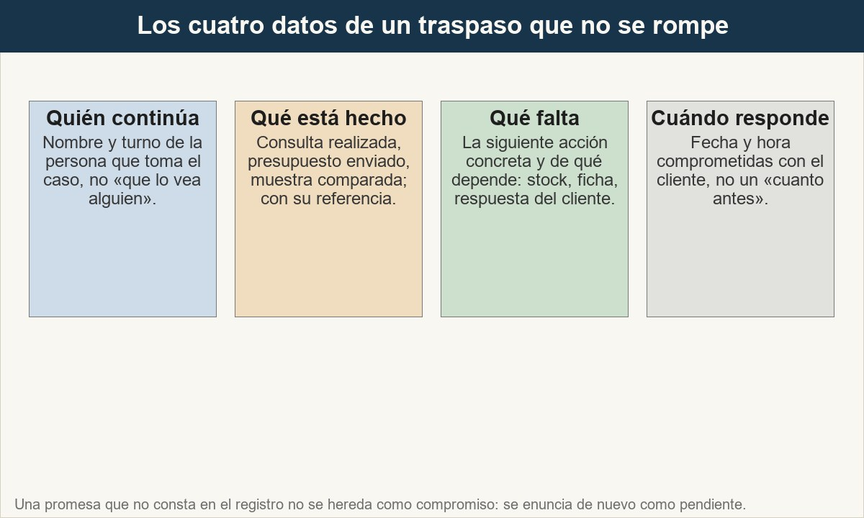
4 · Continuidad: la conversación que sobrevive al turno y al canal
El traspaso que se puede auditar. Si falta uno de los cuatro, el compañero reconstruye la historia y el cliente la repite.
Ver imagen original en el OA
Notes:
Imagen del OA: assets/fig-3-traspaso.jpg
Texto alternativo: Cuatro tarjetas con los datos mínimos de un traspaso: quién continúa, qué está hecho, qué falta y cuándo responde quién.
Pie: El traspaso que se puede auditar. Si falta uno de los cuatro, el compañero reconstruye la historia y el cliente la repite.
Enlace: https://pinturasespecializadas.lumbre.lat/object/supervisar-la-calidad-de-atencion-en-todos-los-canales

Slide 35
Actividad 4 · Ordenar la secuencia
Sección: 4 · Continuidad: la conversación que sobrevive al turno y al canal
Ordena lo que hace el encargado al revisar la continuidad de un caso que cambió de turno.
A) Localizar el registro único del caso
B) Verificar dueño, estado, siguiente acción y fecha
C) Corregir el traspaso con quien continúa y dejarlo escrito
D) Separar lo cerrado de lo que sigue abierto
E) Comprobar que el cliente no ha repetido datos entre canales
Supervisar la calidad de atención en todos los canales
35 / 87
Notes:
Solución: Localizar el registro único del caso → Separar lo cerrado de lo que sigue abierto → Verificar dueño, estado, siguiente acción y fecha → Comprobar que el cliente no ha repetido datos entre canales → Corregir el traspaso con quien continúa y dejarlo escrito
Explicación: Primero se localiza el caso único, porque revisar tres hilos paralelos garantiza conclusiones contradictorias. Después se separa lo cerrado de lo abierto, se comprueban los cuatro datos del pendiente y se contrasta con la experiencia del cliente: si tuvo que repetir la referencia, hubo una fuga entre canales. La corrección se escribe con la persona que continúa, no se le comunica de palabra al salir.
Evidencia: Los cuatro datos del traspaso y la regla de registro único del apartado 4.
Enlace al OA: https://pinturasespecializadas.lumbre.lat/object/supervisar-la-calidad-de-atencion-en-todos-los-canales

Slide 36
5 · El registro de compromisos: la promesa que se puede auditar · 1 de 3
Un compromiso es una frase que crea una obligación: «te llamo antes de las 14:00», «el jueves lo tienes», «te lo reservo». Para que se pueda supervisar necesita cinco datos: qué se prometió, a quién, quién lo asumió, para cuándo y con qué dato se sostuvo. Sin el quinto dato, el compromiso es una intención; sin el cuarto, no se puede saber si se incumplió.
Supervisar la calidad de atención en todos los canales
36 / 87

Slide 37
5 · El registro de compromisos: la promesa que se puede auditar · 2 de 3
El error más caro no es prometer de más: es prometer sin dejar rastro. Cuando el cliente reclama, la tienda discute sobre lo que se dijo en una conversación que ya nadie puede leer. Con el registro, la discusión se traslada al papel y se resuelve en dos minutos, aunque la respuesta sea que el compromiso se cumplió tarde.
Supervisar la calidad de atención en todos los canales
37 / 87
Notes:
Continuación de «5 · El registro de compromisos: la promesa que se puede auditar» (2 de 3).

Slide 38
5 · El registro de compromisos: la promesa que se puede auditar · 3 de 3
Qué revisar: todos los compromisos abiertos al cierre del día, no solo los que suenan urgentes. Qué preguntar: ¿con qué dato se sostuvo esta fecha? Qué decidir: si no hay dato, el compromiso se renegocia hoy con el cliente antes de que venza. Qué registrar: también los compromisos cumplidos, porque son la prueba de que el sistema funciona.
Supervisar la calidad de atención en todos los canales
38 / 87
Notes:
Continuación de «5 · El registro de compromisos: la promesa que se puede auditar» (3 de 3).

Slide 39
Sección
5 · El registro de compromisos: la promesa que se puede auditar · Ejemplo resuelto (ficticio): auditar un compromiso de WhatsApp · Paso 1 de 6
1. Localizar la promesa
Martes, 18:42. Un cliente profesional escribe por WhatsApp y la respuesta del turno de tarde dice: «mañana a las 9 lo tienes preparado». Es una frase con hora, cantidad y una obligación implícita de preparación.
Supervisar la calidad de atención en todos los canales
39 / 87
Notes:
Recorrido: Ejemplo resuelto (ficticio): auditar un compromiso de WhatsApp
Paso 1 de 6: 1. Localizar la promesa
Texto del paso: Martes, 18:42. Un cliente profesional escribe por WhatsApp y la respuesta del turno de tarde dice: «mañana a las 9 lo tienes preparado». Es una frase con hora, cantidad y una obligación implícita de preparación.
Enlace: https://pinturasespecializadas.lumbre.lat/object/supervisar-la-calidad-de-atencion-en-todos-los-canales

Slide 40
Sección
5 · El registro de compromisos: la promesa que se puede auditar · Ejemplo resuelto (ficticio): auditar un compromiso de WhatsApp · Paso 2 de 6
2. Buscar el dato que la sostiene
El encargado revisa existencias y preparación del color: no hay consulta registrada a esa hora, no hay reserva a nombre del cliente y el pedido no aparece en la lista de preparación. La hora se eligió por cortesía, no por capacidad.
Supervisar la calidad de atención en todos los canales
40 / 87
Notes:
Recorrido: Ejemplo resuelto (ficticio): auditar un compromiso de WhatsApp
Paso 2 de 6: 2. Buscar el dato que la sostiene
Texto del paso: El encargado revisa existencias y preparación del color: no hay consulta registrada a esa hora, no hay reserva a nombre del cliente y el pedido no aparece en la lista de preparación. La hora se eligió por cortesía, no por capacidad.
Enlace: https://pinturasespecializadas.lumbre.lat/object/supervisar-la-calidad-de-atencion-en-todos-los-canales

Slide 41
Sección
5 · El registro de compromisos: la promesa que se puede auditar · Ejemplo resuelto (ficticio): auditar un compromiso de WhatsApp · Paso 3 de 6
3. Comparar con el registro de compromisos
En el registro no hay línea para ese cliente. El pendiente vive solo en el chat, sin dueño ni fecha. La conversación se ve amable y no se puede auditar.
Supervisar la calidad de atención en todos los canales
41 / 87
Notes:
Recorrido: Ejemplo resuelto (ficticio): auditar un compromiso de WhatsApp
Paso 3 de 6: 3. Comparar con el registro de compromisos
Texto del paso: En el registro no hay línea para ese cliente. El pendiente vive solo en el chat, sin dueño ni fecha. La conversación se ve amable y no se puede auditar.
Enlace: https://pinturasespecializadas.lumbre.lat/object/supervisar-la-calidad-de-atencion-en-todos-los-canales

Slide 42
Sección
5 · El registro de compromisos: la promesa que se puede auditar · Ejemplo resuelto (ficticio): auditar un compromiso de WhatsApp · Paso 4 de 6
4. Decidir hoy, no el jueves
A las 9:05 del miércoles el encargado escribe al cliente: confirma qué hay disponible, qué falta y a qué hora real puede recoger. No espera a que aparezca en el mostrador: una promesa que no se puede cumplir se corrige antes de que venza.
Supervisar la calidad de atención en todos los canales
42 / 87
Notes:
Recorrido: Ejemplo resuelto (ficticio): auditar un compromiso de WhatsApp
Paso 4 de 6: 4. Decidir hoy, no el jueves
Texto del paso: A las 9:05 del miércoles el encargado escribe al cliente: confirma qué hay disponible, qué falta y a qué hora real puede recoger. No espera a que aparezca en el mostrador: una promesa que no se puede cumplir se corrige antes de que venza.
Enlace: https://pinturasespecializadas.lumbre.lat/object/supervisar-la-calidad-de-atencion-en-todos-los-canales

Slide 43
Sección
5 · El registro de compromisos: la promesa que se puede auditar · Ejemplo resuelto (ficticio): auditar un compromiso de WhatsApp · Paso 5 de 6
5. Cerrar con una regla de trabajo
La corrección no es «tener más cuidado». Es separar acuse y confirmación: el acuse dice qué se va a comprobar; la confirmación solo se escribe con existencias y preparación verificadas. Se acuerda con el turno de tarde y se anota en la pauta.
Supervisar la calidad de atención en todos los canales
43 / 87
Notes:
Recorrido: Ejemplo resuelto (ficticio): auditar un compromiso de WhatsApp
Paso 5 de 6: 5. Cerrar con una regla de trabajo
Texto del paso: La corrección no es «tener más cuidado». Es separar acuse y confirmación: el acuse dice qué se va a comprobar; la confirmación solo se escribe con existencias y preparación verificadas. Se acuerda con el turno de tarde y se anota en la pauta.
Enlace: https://pinturasespecializadas.lumbre.lat/object/supervisar-la-calidad-de-atencion-en-todos-los-canales

Slide 44
Sección
5 · El registro de compromisos: la promesa que se puede auditar · Ejemplo resuelto (ficticio): auditar un compromiso de WhatsApp · Paso 6 de 6
6. Registrar la observación
En la pauta queda: criterio de compromiso, evidencia (captura del chat y ausencia de registro), decisión tomada y acuerdo. Sin nombre de cliente en el ejemplo público y sin adjetivos sobre la persona que atendió.
Supervisar la calidad de atención en todos los canales
44 / 87
Notes:
Recorrido: Ejemplo resuelto (ficticio): auditar un compromiso de WhatsApp
Paso 6 de 6: 6. Registrar la observación
Texto del paso: En la pauta queda: criterio de compromiso, evidencia (captura del chat y ausencia de registro), decisión tomada y acuerdo. Sin nombre de cliente en el ejemplo público y sin adjetivos sobre la persona que atendió.
Enlace: https://pinturasespecializadas.lumbre.lat/object/supervisar-la-calidad-de-atencion-en-todos-los-canales

Slide 45
Actividad 5 · Detective de errores · 1 de 2
Sección: 5 · El registro de compromisos: la promesa que se puede auditar
Estas son las anotaciones de un encargado en su primer mes de supervisión. Marca las que no sirven para auditar un compromiso.
A) «Cliente del WhatsApp: prometido jueves 9:00; comprobado stock y preparación el martes a las 17:10; reserva a su nombre.»
B) «Le dije que sí, que tranquilo, que mañana estaba; ya lo apunto mañana si eso.»
C) «Compromiso de llamada antes de las 14:00 asumido por Marta; pendiente de respuesta del fabricante; registrado a las 11:20.»
Supervisar la calidad de atención en todos los canales
45 / 87
Notes:
Solución: B) «Le dije que sí, que tranquilo, que mañana estaba; ya lo apunto mañana si eso.»
Explicación: La segunda línea aplaza el registro y convierte la promesa en memoria: cuando venza, nadie sabrá qué se dijo ni con qué dato. La cuarta confunde la pauta con un castigo y sustituye la evidencia por un juicio sobre la persona, que no se puede comprobar ni corrige el sistema. Las otras tres describen qué se prometió, quién lo asumió, con qué dato y qué ocurrió, incluido el retraso avisado.
Evidencia: Los cinco datos del compromiso y la regla de observar resultados, no personas, del apartado 5.
Enlace al OA: https://pinturasespecializadas.lumbre.lat/object/supervisar-la-calidad-de-atencion-en-todos-los-canales

Slide 46
Actividad 5 · Detective de errores · 2 de 2
D) «El compañero es un desastre con los plazos; lo pongo en la pauta para que escarmiente.»
E) «Compromiso cumplido: color entregado el jueves a las 9:40, una hora tarde; se avisó al cliente el miércoles a las 18:00.»
Supervisar la calidad de atención en todos los canales
46 / 87
Notes:
Continuación de «Actividad 5 · Detective de errores» (2 de 2).

Slide 47
6 · Observar sin cronómetro: por qué el tiempo por cliente no es un criterio · 1 de 3
Es tentador convertir la calidad en un número simple: «cada cliente en menos de cinco minutos». Suena objetivo y es lo contrario. Un caso de color con muestra física, una reclamación con producto aplicado y una devolución sin ticket no se parecen en nada; fijar un máximo común obliga a cortar justo donde el procedimiento pide calma. El equipo aprende rápido: si el minuto cuenta, se confirma sin comprobar y se despacha la entrevista.
Supervisar la calidad de atención en todos los canales
47 / 87

Slide 48
6 · Observar sin cronómetro: por qué el tiempo por cliente no es un criterio · 2 de 3
Tampoco sirve como disculpa: «es que este cliente necesitaba mucho tiempo» no explica por qué se prometió una hora sin stock. La pauta mira el resultado y el criterio, y usa el tiempo solo como dato de capacidad: cuántos casos de cada tipo entran en un turno, dónde se acumula la espera, qué se puede delegar. Es una decisión de organización, no una nota de conducta.
Supervisar la calidad de atención en todos los canales
48 / 87
Notes:
Continuación de «6 · Observar sin cronómetro: por qué el tiempo por cliente no es un criterio» (2 de 3).

Slide 49
6 · Observar sin cronómetro: por qué el tiempo por cliente no es un criterio · 3 de 3
Qué medir en su lugar: conversaciones con resumen o reformulación, afirmaciones con comprobación, pendientes con dueño y fecha, compromisos cumplidos o renegociados a tiempo, y reincidencia del mismo error. Qué no hacer: convertir un caso aislado en una tendencia; con tres conversaciones se corrige un hábito, no se sentencia a una persona.
Supervisar la calidad de atención en todos los canales
49 / 87
Notes:
Continuación de «6 · Observar sin cronómetro: por qué el tiempo por cliente no es un criterio» (3 de 3).

Slide 50
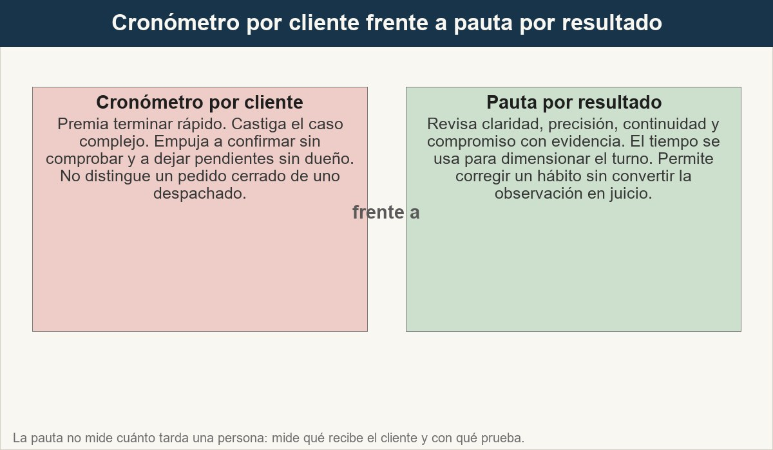
6 · Observar sin cronómetro: por qué el tiempo por cliente no es un criterio
Dos formas de mirar el mismo turno. Una mide prisa; la otra mide lo que el cliente se lleva.
Ver imagen original en el OA
Notes:
Imagen del OA: assets/fig-4-cronometro-pauta.jpg
Texto alternativo: Comparación entre evaluar con cronómetro por cliente y evaluar con una pauta de resultados y evidencias.
Pie: Dos formas de mirar el mismo turno. Una mide prisa; la otra mide lo que el cliente se lleva.
Enlace: https://pinturasespecializadas.lumbre.lat/object/supervisar-la-calidad-de-atencion-en-todos-los-canales

Slide 51
Actividad 6 · Respuesta numérica
Sección: 6 · Observar sin cronómetro: por qué el tiempo por cliente no es un criterio
Supuesto didáctico: en la revisión semanal se observan 25 conversaciones y 7 no tienen ningún compromiso registrado. ¿Qué porcentaje de conversaciones sí lo tiene? Responde solo con el número.
Respuesta numérica (%): ________________
Supervisar la calidad de atención en todos los canales
51 / 87
Notes:
Solución: 72 % (tolerancia ±0.5)
Explicación: 25 menos 7 son 18 conversaciones con compromiso registrado. 18 dividido entre 25 es 0,72, es decir, el 72 %. El dato por sí solo no dice si el servicio es bueno: hay que mirar también si esos compromisos se cumplieron y si los 7 casos sin registro eran consultas que no generaban ninguno.
Evidencia: Indicadores de la pauta del apartado 6 y cálculo de porcentaje sobre la muestra observada.
Enlace al OA: https://pinturasespecializadas.lumbre.lat/object/supervisar-la-calidad-de-atencion-en-todos-los-canales

Slide 52
7 · Cuándo consultar a un especialista y cómo cerrar el ciclo · 1 de 3
El encargado supervisa, no lo sabe todo. Hay cinco situaciones en las que la respuesta correcta es consultar: cuando hay producto aplicado con un daño y la causa no está clara; cuando se sospecha un defecto de lote o una partida con varias quejas; cuando está en juego la seguridad de una persona o de un espacio; cuando el cliente pide una compensación fuera de lo aprobado; y cuando la ficha del fabricante no resuelve la duda técnica. En los cinco casos, improvisar una respuesta es peor que tardar un día.
Supervisar la calidad de atención en todos los canales
52 / 87

Slide 53
7 · Cuándo consultar a un especialista y cómo cerrar el ciclo · 2 de 3
A quién se consulta depende del caso: al responsable de tintometría para una repetición que no cuadra, al servicio técnico del fabricante para una compatibilidad o una aplicación, a dirección para una compensación o una excepción. La consulta se prepara con hechos: referencia, lote, soporte, manos aplicadas, fechas, fotos y qué se ha comprobado ya. Una consulta con opinión y sin datos vuelve sin respuesta útil.
Supervisar la calidad de atención en todos los canales
53 / 87
Notes:
Continuación de «7 · Cuándo consultar a un especialista y cómo cerrar el ciclo» (2 de 3).

Slide 54
7 · Cuándo consultar a un especialista y cómo cerrar el ciclo · 3 de 3
Qué decidir: qué se le dice al cliente mientras se espera. Qué registrar: la consulta, la respuesta y quién la dio. Qué delegar: el seguimiento del caso, con fecha. Cómo cerrar el ciclo: la respuesta del especialista se convierte en criterio para el equipo, no en un secreto entre dos personas.
Supervisar la calidad de atención en todos los canales
54 / 87
Notes:
Continuación de «7 · Cuándo consultar a un especialista y cómo cerrar el ciclo» (3 de 3).

Slide 55
Sección
7 · Cuándo consultar a un especialista y cómo cerrar el ciclo · Ejemplo resuelto (ficticio): una recomendación que necesita al fabricante · Paso 1 de 5
1. El caso
Una clienta quiere pintar una barandilla de exterior que tiene varias capas de barniz viejo. Pregunta si puede aplicar directamente un esmalte que le gusta. La compañera del mostrador responde: «lija un poco y pinta».
Supervisar la calidad de atención en todos los canales
55 / 87
Notes:
Recorrido: Ejemplo resuelto (ficticio): una recomendación que necesita al fabricante
Paso 1 de 5: 1. El caso
Texto del paso: Una clienta quiere pintar una barandilla de exterior que tiene varias capas de barniz viejo. Pregunta si puede aplicar directamente un esmalte que le gusta. La compañera del mostrador responde: «lija un poco y pinta».
Enlace: https://pinturasespecializadas.lumbre.lat/object/supervisar-la-calidad-de-atencion-en-todos-los-canales

Slide 56
Sección
7 · Cuándo consultar a un especialista y cómo cerrar el ciclo · Ejemplo resuelto (ficticio): una recomendación que necesita al fabricante · Paso 2 de 5
2. Separar lo que se sabe de lo que se supone
Hecho: hay barniz de edad desconocida y exposición al exterior. Duda: compatibilidad y preparación. Expectativa: que no se desconche en un año. La frase de la compañera no distingue las tres cosas.
Supervisar la calidad de atención en todos los canales
56 / 87
Notes:
Recorrido: Ejemplo resuelto (ficticio): una recomendación que necesita al fabricante
Paso 2 de 5: 2. Separar lo que se sabe de lo que se supone
Texto del paso: Hecho: hay barniz de edad desconocida y exposición al exterior. Duda: compatibilidad y preparación. Expectativa: que no se desconche en un año. La frase de la compañera no distingue las tres cosas.
Enlace: https://pinturasespecializadas.lumbre.lat/object/supervisar-la-calidad-de-atencion-en-todos-los-canales

Slide 57
Sección
7 · Cuándo consultar a un especialista y cómo cerrar el ciclo · Ejemplo resuelto (ficticio): una recomendación que necesita al fabricante · Paso 3 de 5
3. Consultar con datos
El encargado reúne referencia del esmalte, foto del estado, antigüedad aproximada del barniz y uso previsto, y consulta la ficha y el servicio técnico del fabricante. No pregunta «¿vale o no?»: pregunta por la preparación y las limitaciones del sistema.
Supervisar la calidad de atención en todos los canales
57 / 87
Notes:
Recorrido: Ejemplo resuelto (ficticio): una recomendación que necesita al fabricante
Paso 3 de 5: 3. Consultar con datos
Texto del paso: El encargado reúne referencia del esmalte, foto del estado, antigüedad aproximada del barniz y uso previsto, y consulta la ficha y el servicio técnico del fabricante. No pregunta «¿vale o no?»: pregunta por la preparación y las limitaciones del sistema.
Enlace: https://pinturasespecializadas.lumbre.lat/object/supervisar-la-calidad-de-atencion-en-todos-los-canales

Slide 58
Sección
7 · Cuándo consultar a un especialista y cómo cerrar el ciclo · Ejemplo resuelto (ficticio): una recomendación que necesita al fabricante · Paso 4 de 5
4. Responder sin prometer de más
Con la respuesta del fabricante, se explica a la clienta qué preparación necesita, qué no garantiza el producto y qué prueba pequeña conviene hacer. Si la ficha pide algo que la tienda no puede verificar, se dice y se aplaza.
Supervisar la calidad de atención en todos los canales
58 / 87
Notes:
Recorrido: Ejemplo resuelto (ficticio): una recomendación que necesita al fabricante
Paso 4 de 5: 4. Responder sin prometer de más
Texto del paso: Con la respuesta del fabricante, se explica a la clienta qué preparación necesita, qué no garantiza el producto y qué prueba pequeña conviene hacer. Si la ficha pide algo que la tienda no puede verificar, se dice y se aplaza.
Enlace: https://pinturasespecializadas.lumbre.lat/object/supervisar-la-calidad-de-atencion-en-todos-los-canales

Slide 59
Sección
7 · Cuándo consultar a un especialista y cómo cerrar el ciclo · Ejemplo resuelto (ficticio): una recomendación que necesita al fabricante · Paso 5 de 5
5. Registrar y enseñar
La consulta se anota con fecha, referencia, respuesta y quién la dio. En la reunión de equipo se cuenta el caso sin nombre de cliente: qué se preguntó, qué se aprendió y qué frase del mostrador no se debe repetir.
Supervisar la calidad de atención en todos los canales
59 / 87
Notes:
Recorrido: Ejemplo resuelto (ficticio): una recomendación que necesita al fabricante
Paso 5 de 5: 5. Registrar y enseñar
Texto del paso: La consulta se anota con fecha, referencia, respuesta y quién la dio. En la reunión de equipo se cuenta el caso sin nombre de cliente: qué se preguntó, qué se aprendió y qué frase del mostrador no se debe repetir.
Enlace: https://pinturasespecializadas.lumbre.lat/object/supervisar-la-calidad-de-atencion-en-todos-los-canales

Slide 60
Actividad 7 · Verdadero o falso
Sección: 7 · Cuándo consultar a un especialista y cómo cerrar el ciclo
Si la ficha del fabricante no resuelve una duda de compatibilidad, el encargado debe dar la recomendación que le parezca razonable y dejarla anotada para cubrirse.
A) Verdadero
B) Falso
Supervisar la calidad de atención en todos los canales
60 / 87
Notes:
Solución: Falso
Explicación: Anotar una recomendación sin base no protege a nadie: crea una prueba de que se aconsejó sin fundamento. Cuando la ficha no alcanza, se consulta al servicio técnico o se aplaza la respuesta explicando qué falta. La pauta de calidad no premia tener siempre una respuesta: premia que la respuesta se pueda sostener.
Evidencia: Criterios de consulta al especialista del apartado 7 y verificación del asesoramiento del apartado 3.
Enlace al OA: https://pinturasespecializadas.lumbre.lat/object/supervisar-la-calidad-de-atencion-en-todos-los-canales

Slide 61
Herramienta de trabajo: pauta de observación de una conversación
Se usa sobre una conversación concreta, elegida al azar dentro del canal, y se rellena mientras se lee o inmediatamente después. No puntúa a la persona: describe qué recibió el cliente y con qué evidencia. La última fila es un ejemplo ficticio cumplimentado.
Supervisar la calidad de atención en todos los canales
61 / 87

Slide 62
Herramienta de trabajo: pauta de observación de una conversación
Modelo de pauta para mostrador, teléfono, WhatsApp y correo. Ejemplo ficticio, no una conversación real.
Supervisar la calidad de atención en todos los canales
62 / 87
Notes:
Título completo de la tabla que sigue.

Slide 63
Tabla · 1 de 4
Criterio | Qué se observa | Evidencia aceptable | Qué no se puntúa
Claridad | El cliente puede repetir qué se le dijo y qué falta | Reformulación corregida o resumen escrito | Que el cliente asienta o se despida contento
Precisión | Producto, stock, precio y plazo tienen comprobación | Referencia en historial, consulta de stock, presupuesto | La seguridad con la que se afirma
Supervisar la calidad de atención en todos los canales
63 / 87
Notes:
Tabla del OA: Tabla
Enlace: https://pinturasespecializadas.lumbre.lat/object/supervisar-la-calidad-de-atencion-en-todos-los-canales

Slide 64
Tabla · 2 de 4
Criterio | Qué se observa | Evidencia aceptable | Qué no se puntúa
Continuidad | El caso sigue sin que el cliente repita datos | Pendiente único con dueño y fecha | Que el cliente no haya vuelto a llamar
Compromiso | Lo prometido está registrado y se cumplió | Registro y entrega cotejada | La amabilidad al prometer
Supervisar la calidad de atención en todos los canales
64 / 87
Notes:
Tabla del OA: Tabla
Enlace: https://pinturasespecializadas.lumbre.lat/object/supervisar-la-calidad-de-atencion-en-todos-los-canales

Slide 65
Tabla · 3 de 4
Criterio | Qué se observa | Evidencia aceptable | Qué no se puntúa
Asesoramiento | La recomendación se sostiene en ficha o especialista | Ficha consultada o consulta registrada | Que la solución gustara al cliente
Derivación | Se escaló cuando el caso lo pedía | Consulta con fecha y respuesta | La rapidez con que se derivó
Supervisar la calidad de atención en todos los canales
65 / 87
Notes:
Tabla del OA: Tabla
Enlace: https://pinturasespecializadas.lumbre.lat/object/supervisar-la-calidad-de-atencion-en-todos-los-canales

Slide 66
Tabla · 4 de 4
Criterio | Qué se observa | Evidencia aceptable | Qué no se puntúa
Ejemplo (ficticio) | WhatsApp 14/10, 18:42, cliente profesional | Prometida hora sin consulta de stock; sin pendiente | No se valora el tono del mensaje
Supervisar la calidad de atención en todos los canales
66 / 87
Notes:
Tabla del OA: Tabla
Enlace: https://pinturasespecializadas.lumbre.lat/object/supervisar-la-calidad-de-atencion-en-todos-los-canales

Slide 67
Herramienta de trabajo: pauta de observación de una conversación
Cómo usarla
Antes de usar la pauta, acuerda con el equipo qué se observa y para qué. Después de usarla, comparte la evidencia con la persona que atendió y acordad una sola corrección concreta. Una pauta que se rellena y no se comenta solo produce desconfianza.
Supervisar la calidad de atención en todos los canales
67 / 87

Slide 68
Repaso activo · Memoria: criterio y evidencia
Cara A | Cara B
Claridad | El cliente reformula y corrige un dato
Precisión | La referencia coincide con el albarán
Continuidad | El pendiente tiene dueño y fecha
Compromiso | Lo prometido consta y se coteja al entregar
Asesoramiento | La recomendación cita la ficha consultada
Especialista | La duda técnica se consulta con datos
Supervisar la calidad de atención en todos los canales
68 / 87
Notes:
Tabla del OA: Repaso activo · Memoria: criterio y evidencia
Enlace: https://pinturasespecializadas.lumbre.lat/object/supervisar-la-calidad-de-atencion-en-todos-los-canales

Slide 69
Repaso activo · Memoria: criterio y evidencia · Cómo practicar
Este es el contenido estático del juego. Para emparejar las cartas y practicar la interacción, abre el OA.
Abrir el juego en el OA
Supervisar la calidad de atención en todos los canales
69 / 87
Notes:
Juego de memoria: Repaso activo · Memoria: criterio y evidencia
Enlace: https://pinturasespecializadas.lumbre.lat/object/supervisar-la-calidad-de-atencion-en-todos-los-canales

Slide 70
Repaso activo · Tarjetas de repaso rápido · Tarjeta 1 de 6
Pregunta
¿Cuáles son los cuatro resultados que se supervisan?
Supervisar la calidad de atención en todos los canales
70 / 87
Notes:
Anverso: ¿Cuáles son los cuatro resultados que se supervisan?
Reverso: Claridad, precisión, continuidad y compromiso. Se observan en la conversación, no en la persona.
Enlace: https://pinturasespecializadas.lumbre.lat/object/supervisar-la-calidad-de-atencion-en-todos-los-canales

Slide 71
Repaso activo · Tarjetas de repaso rápido · Tarjeta 1 de 6 · Respuesta
Respuesta
Claridad, precisión, continuidad y compromiso. Se observan en la conversación, no en la persona.
Supervisar la calidad de atención en todos los canales
71 / 87
Notes:
Respuesta de la tarjeta 1.

Slide 72
Repaso activo · Tarjetas de repaso rápido · Tarjeta 2 de 6
Pregunta
¿Qué cinco datos tiene un compromiso auditable?
Supervisar la calidad de atención en todos los canales
72 / 87
Notes:
Anverso: ¿Qué cinco datos tiene un compromiso auditable?
Reverso: Qué se prometió, a quién, quién lo asumió, para cuándo y con qué dato se sostuvo.
Enlace: https://pinturasespecializadas.lumbre.lat/object/supervisar-la-calidad-de-atencion-en-todos-los-canales

Slide 73
Repaso activo · Tarjetas de repaso rápido · Tarjeta 2 de 6 · Respuesta
Respuesta
Qué se prometió, a quién, quién lo asumió, para cuándo y con qué dato se sostuvo.
Supervisar la calidad de atención en todos los canales
73 / 87
Notes:
Respuesta de la tarjeta 2.

Slide 74
Repaso activo · Tarjetas de repaso rápido · Tarjeta 3 de 6
Pregunta
¿Por qué no se fija un tiempo máximo por cliente?
Supervisar la calidad de atención en todos los canales
74 / 87
Notes:
Anverso: ¿Por qué no se fija un tiempo máximo por cliente?
Reverso: Porque cada caso exige un procedimiento distinto y el reloj premia cortar la entrevista y confirmar sin comprobar.
Enlace: https://pinturasespecializadas.lumbre.lat/object/supervisar-la-calidad-de-atencion-en-todos-los-canales

Slide 75
Repaso activo · Tarjetas de repaso rápido · Tarjeta 3 de 6 · Respuesta
Respuesta
Porque cada caso exige un procedimiento distinto y el reloj premia cortar la entrevista y confirmar sin comprobar.
Supervisar la calidad de atención en todos los canales
75 / 87
Notes:
Respuesta de la tarjeta 3.

Slide 76
Repaso activo · Tarjetas de repaso rápido · Tarjeta 4 de 6
Pregunta
¿Qué cuatro datos lleva un traspaso?
Supervisar la calidad de atención en todos los canales
76 / 87
Notes:
Anverso: ¿Qué cuatro datos lleva un traspaso?
Reverso: Quién continúa, qué está hecho, qué falta y cuándo responde quién.
Enlace: https://pinturasespecializadas.lumbre.lat/object/supervisar-la-calidad-de-atencion-en-todos-los-canales

Slide 77
Repaso activo · Tarjetas de repaso rápido · Tarjeta 4 de 6 · Respuesta
Respuesta
Quién continúa, qué está hecho, qué falta y cuándo responde quién.
Supervisar la calidad de atención en todos los canales
77 / 87
Notes:
Respuesta de la tarjeta 4.

Slide 78
Repaso activo · Tarjetas de repaso rápido · Tarjeta 5 de 6
Pregunta
¿Cuándo se consulta a un especialista?
Supervisar la calidad de atención en todos los canales
78 / 87
Notes:
Anverso: ¿Cuándo se consulta a un especialista?
Reverso: Con producto aplicado y daño, sospecha de lote, seguridad, compensación fuera de política o ficha que no resuelve.
Enlace: https://pinturasespecializadas.lumbre.lat/object/supervisar-la-calidad-de-atencion-en-todos-los-canales

Slide 79
Repaso activo · Tarjetas de repaso rápido · Tarjeta 5 de 6 · Respuesta
Respuesta
Con producto aplicado y daño, sospecha de lote, seguridad, compensación fuera de política o ficha que no resuelve.
Supervisar la calidad de atención en todos los canales
79 / 87
Notes:
Respuesta de la tarjeta 5.

Slide 80
Repaso activo · Tarjetas de repaso rápido · Tarjeta 6 de 6
Pregunta
¿Qué se registra de una observación?
Supervisar la calidad de atención en todos los canales
80 / 87
Notes:
Anverso: ¿Qué se registra de una observación?
Reverso: Criterio, evidencia, decisión y acuerdo con la persona; sin adjetivos ni datos de cliente en el ejemplo.
Enlace: https://pinturasespecializadas.lumbre.lat/object/supervisar-la-calidad-de-atencion-en-todos-los-canales

Slide 81
Repaso activo · Tarjetas de repaso rápido · Tarjeta 6 de 6 · Respuesta
Respuesta
Criterio, evidencia, decisión y acuerdo con la persona; sin adjetivos ni datos de cliente en el ejemplo.
Supervisar la calidad de atención en todos los canales
81 / 87
Notes:
Respuesta de la tarjeta 6.

Slide 82
Chequeo: supervisar con criterios, no con reloj · 1 de 2
Criterio de avance
Se considera superado con al menos 70% de acierto agregado en las actividades cubiertas.
Actividades cubiertas
• Opción múltiple · act-1
• Clasificar · act-2
• Relacionar · act-3
• Ordenar la secuencia · act-4
• Detective de errores · act-5
Supervisar la calidad de atención en todos los canales
82 / 87
Notes:
Compuerta de avance: Chequeo: supervisar con criterios, no con reloj
Umbral declarado: 70%.
No se incluyen puntuaciones de ninguna sesión ni respuestas personales.
Enlace: https://pinturasespecializadas.lumbre.lat/object/supervisar-la-calidad-de-atencion-en-todos-los-canales

Slide 83
Chequeo: supervisar con criterios, no con reloj · 2 de 2
• Respuesta numérica · act-6
• Verdadero o falso · act-7
Al superar: Puedes leer una conversación y decir qué recibió el cliente, con qué evidencia y qué se corrige. Siguiente paso: gestionar reclamaciones complejas sin prometer lo que no está aprobado.
Si aún no se alcanza: Vuelve al apartado 1 y a la pauta de la herramienta. Los errores más frecuentes son juzgar por el tono, confundir rapidez con calidad y no comprobar la afirmación que sostiene la promesa.
Supervisar la calidad de atención en todos los canales
83 / 87
Notes:
Continuación de «Chequeo: supervisar con criterios, no con reloj» (2 de 2).

Slide 84
Para dominar este tema · 1 de 4
Supervisar la atención es elegir una muestra, leerla con cuatro criterios y comprobar lo que se afirmó. El encargado que hace esto deja de perseguir errores por el pasillo y empieza a tener evidencia: sabe qué conversaciones se cerraron, qué promesas quedaron escritas y qué dudas necesitan a un especialista.
Supervisar la calidad de atención en todos los canales
84 / 87

Slide 85
Para dominar este tema · 2 de 4
La regla que resume la lección: se observa el resultado, se comprueba la afirmación y se registra el compromiso. El minuto por cliente no aparece en ninguna de las tres. Si mañana te piden una valoración del servicio, no entregues una media de tiempos: entrega tres conversaciones leídas, lo que se corrigió y qué se acordó con el equipo.
•
Fuente interna: «Recibir al cliente y entender su necesidad» (OA 28454), para la secuencia de entrevista que se supervisa.
Supervisar la calidad de atención en todos los canales
85 / 87
Notes:
Continuación de «Para dominar este tema» (2 de 4).

Slide 86
Para dominar este tema · 3 de 4
•
Fuente interna: «Atender por WhatsApp sin perder el encargo» (28455) y «Responder por correo con claridad» (28471), para acuse, resumen y confirmación.
•
Fuente interna: «Seguimiento y relevo de conversaciones» (28473), para los datos del pendiente y el traspaso.
•
Fuente interna: «Investigar la causa antes de prometer» (28502), para no dar por buena una recomendación sin comprobación.
Supervisar la calidad de atención en todos los canales
86 / 87
Notes:
Continuación de «Para dominar este tema» (3 de 4).

Slide 87
Para dominar este tema · 4 de 4
•
Los nombres, horas, importes y conversaciones marcados como ficticios son supuestos didácticos; no son datos de la empresa.
Supervisar la calidad de atención en todos los canales
87 / 87
Notes:
Continuación de «Para dominar este tema» (4 de 4).

